Slide 1



Slide 2



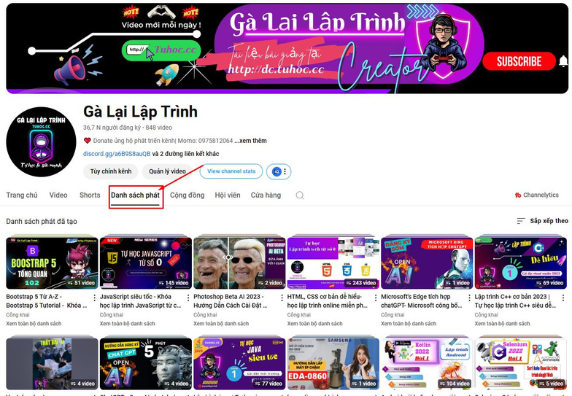






0
Welcome
❑
Các seri đã ra mắt trên tuhoc.cc :
1. 2. 3. 4. 5.
Csharp:
http:// csharp.tuhoc.cc
Android kotlin: http:// kotlin.tuhoc.cc
Python: Java: C ++:
http:// python.tuhoc.cc http:// java.tuhoc.cc http:// c.tuhoc.cc
6.HTML-CSS-Boostrap 5: http:// web.tuhoc.cc
7.
8.
Javascript : http:// js.tuhoc.cc
React : http:// react.tuhoc.cc
Front End

Slide 3
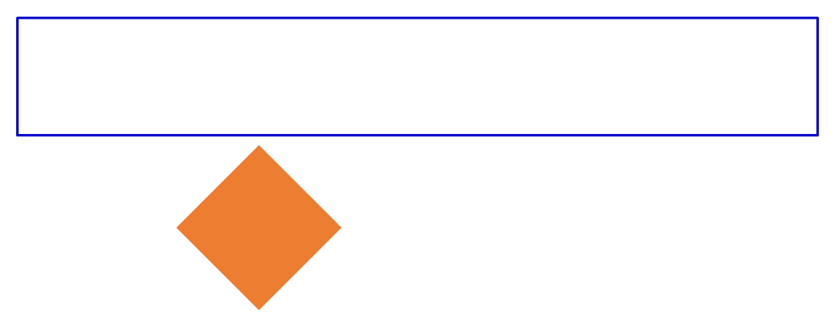

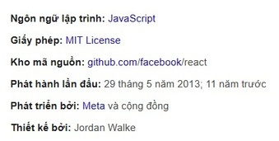









Gà LạiLậpTrình
http:// tuhoc.cc
1
Tổng quan React
✓
✓
✓
React là một thư viện JavaScript dùng để xây dựng giao diện người dùng (UI-User Interface). Reactđược Facebook phát triển, và hiện họ sử dụng vào các sản phẩm của họ như FaceBook,
Instagram
Một số trang nổi tiếng đang sử dụng React:
https://www.netflix.com/
https://shopee.vn/
https://tiktok.com/
https://www.lazada.vn/

Slide 4


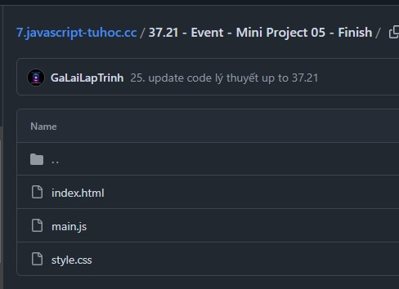
Gà LạiLậpTrình
http:// tuhoc.cc
2
Cùng nhìn lại kiến thức cũ ?
✓ ✓
Trong series HTML-CSS: http://web.tuhoc.ccchúng ta đã được học rằng: Nên tách biệt cấu trúc HTML, CSS để dễ quản lý, chỉnh sửa Tiếp tục trong series Javascript http://js.tuhoc.ccchúng ta cũng được học cách để viết khối lệnh js tách biệt với HTML, CSS

Slide 5

Gà LạiLậpTrình
http:// tuhoc.cc
3
React có gì khác biệt ?
✓
Người ta nhận thấy rằng, trên 1 trang web có nhiều phần lặp lại, nên họ đưa ra ý tưởng chia bố cục trang web thành các thành phần nhỏ hơn ( Component )

Slide 6



3
React có gì khác biệt ?
✓
Các khối Component này sẽ là 1 khối mã hoàn chỉnh bao gồm : HTML –CSS -JS
✓
Và bạn có thể tạo bao nhiêu component này tuỳ thích, khi sử dụng chúng ta chỉ cần update lại nội dung cho từng component.

Slide 7

Gà LạiLậpTrình
http:// tuhoc.cc
3
React có gì khác biệt ?
✓
Ví dụ với mạng xã hội X, bạn có thể thấy các bài đăng có cấu trúc tương đồng nhau về cấu trúc
✓ ✓
Khi cuộn trang đến điểm cuối nguồn cấp dữ liệu, nó mới phát hiện ra bạn đã đến ngưỡng và nó sẽ yêu cầu máy chủ cung cấp nhiều dữ liệu hơn để hiển thị phần còn lại của ứng dụng web Và điểm đặc biệt, là các phần khác của trang vẫn dữ nguyên mà không cần phải tải lại trang (Khác
với web truyền thống trước kia chúng ta đã học)

Slide 8
Gà LạiLậpTrình
http:// tuhoc.cc
3
React có gì khác biệt ?
✓ ✓
Điều này mang lại tác dụng vô cùng to lớn với trải nghiệm người dùng. Ví dụ khi bạn đang dùng facebook, sau đó có tin nhắn đến, React sẽ giúp chúng ta chỉ cập nhật lại component Message để hiển thị lại số lượng tin nhắn chưa được đọc, còn các thành phần khác không bị ảnh hưởng
✓
Hoặc nếu chia nhỏ các thành phần, ví dụ :
→
+ Bài đăng Component
→
+ Comment Component
Nếu có 1 bài đăng mới hoặc 1 bình luận mới, thì chỉ bài đăng đó được tự cập nhật, mà không ảnh
hưởng đến các thành phần khác, không phải load lại toàn bộ trang web.

Slide 9



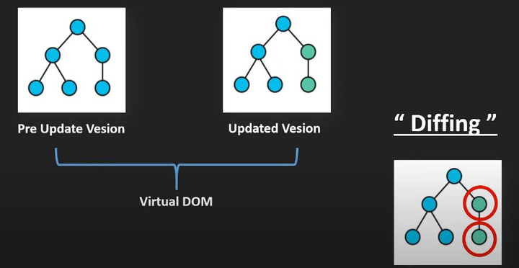
Gà LạiLậpTrình
http:// tuhoc.cc
4
React update component thế nào ?
✓ ✓
Virtual DOM (Document Object Model ảo) là một bản sao của DOM thật Nó không được hiển thị trực tiếp trên trình duyệt mà chỉ tồn tại trong bộ nhớ của ứng dụng.
1. 2. 3. 4.
Render lần đầu: React tạo một bản Virtual DOMvà hiển thị giao diện. Update virutual DOM : Khi có thay đổi trong state hoặc props, React tạo một Virtual DOM mới. Diffing Algorithm: So sánh giữa Virtual DOM cũ và mới để xác định sự khác biệt. Cập nhật DOM thật: Chỉ những phần thay đổi được áp dụng vào DOM thật.

Slide 10


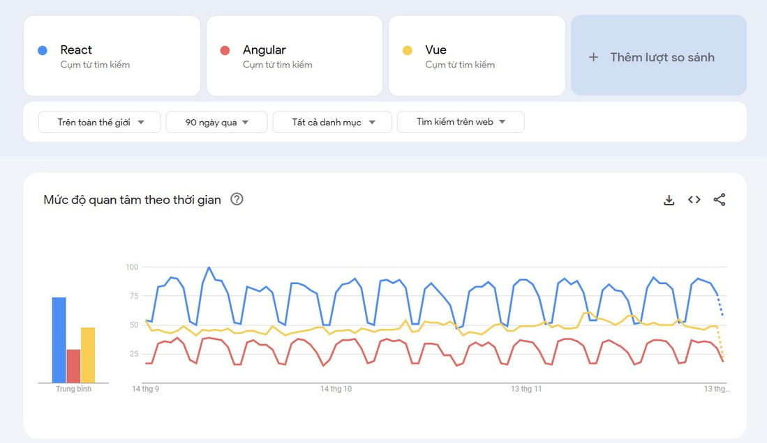
Gà LạiLậpTrình
http:// tuhoc.cc
5
React Trends
https://trends.google.com.vn/trends/explore?date=today%203 -m&q=React,Angular,Vue&hl=vi

Slide 11


Slide 12




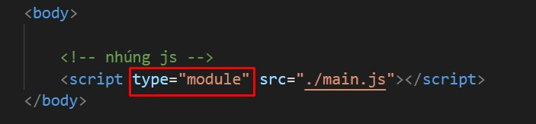
1
Giới thiệu về Module
✓ ✓
Một module là một file chứa mã JavaScript (JS) mà bạn có thể tái sử dụng ở các file khác. Giúp chia nhỏ ứng dụng thành các phần nhỏ, dễ quản lý và bảo trì.
Step 1: Thêm thuộc tính type=“module”
✓
Trong JavaScript, export được sử dụng để chia sẻ các hàm, biến, class từ một module. Có hai
cách chính để export:
•Named Export : Cho phép export nhiều phần tử từ một file. •Default Export : Mỗi module chỉ có một default export.

Slide 13



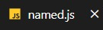
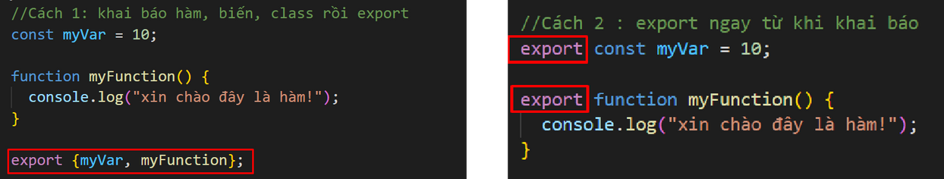
2
Named Export
✓
Named Export : Cho phép export nhiều phần tử từ một file -hàm, biến, class .

Slide 14

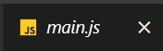

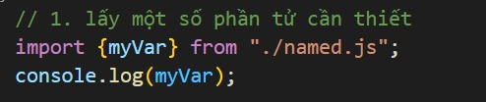
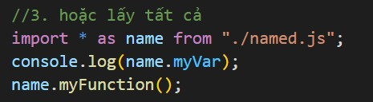
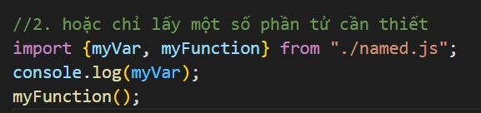
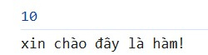
Gà LạiLậpTrình
http:// tuhoc.cc
2
Named Import
✓
Named Export : Tại nơi cần sử dụng, ta thực hiện Import từ Named Export
Step 1: Thêm thuộc tính type=“module”
1.
Lúc này, name sẽ là một đối tượng chứa tất cả các thành phần được export từ file named.js

Slide 15
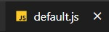
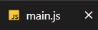

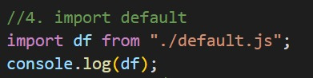
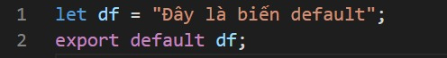

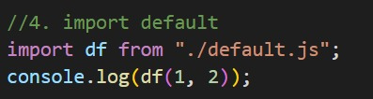
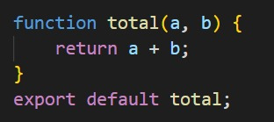
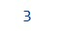
Gà LạiLậpTrình
http:// tuhoc.cc
3
Default Export
✓
Default Export : Mỗi module chỉ có một default export -hàm, biến, class ..

Slide 16
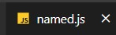
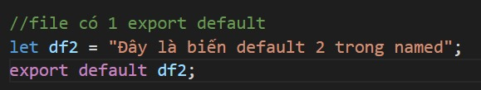
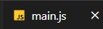
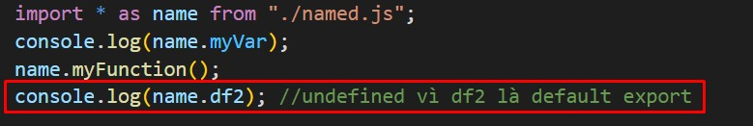
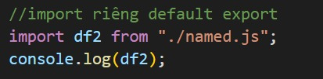
Gà LạiLậpTrình
http:// tuhoc.cc
4
Lưu ý
✓
Nếu file named.js có một Default Export,nó sẽ không được gộp vào đối tượng name khi sử
dụng import * as

Slide 17

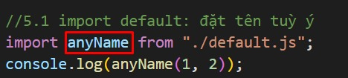
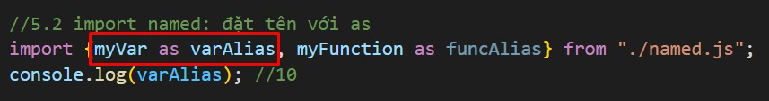
Gà LạiLậpTrình
http:// tuhoc.cc
5
Đổi tên khi import
Trường hợp
Cách đặt tên (bí danh) mới
Default Export
Đặt tên tùy ý khi import, không cần as
Named Export
Dùng từ khóa as

Slide 18


Slide 19
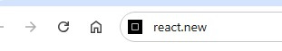
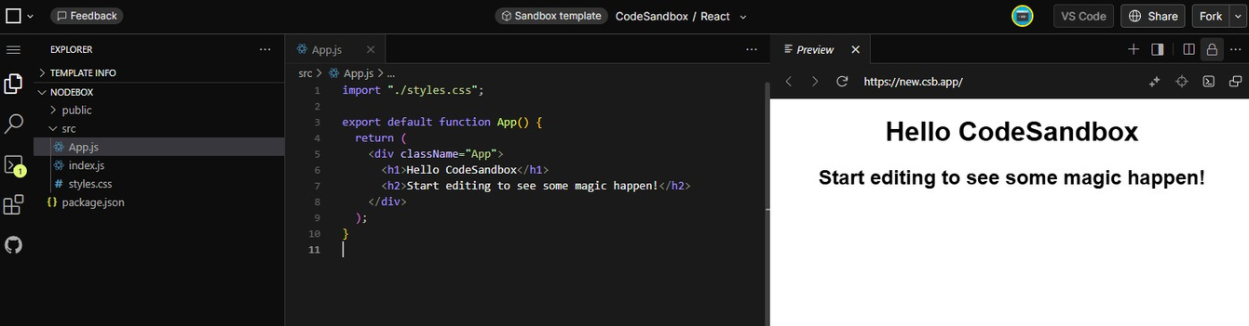
Gà LạiLậpTrình
http:// tuhoc.cc
1
CodeSandbox
✓
Tạo một dự án React mới trên CodeSandbox –Đăng ký tài khoản free :
❑
CodeSandboxcung cấp môi trường lập trình React trực tuyến:
✓ ✓
Không cần cài đặt phần mềm hay công cụ nào. Các bạn có thể thực hành code react trực tiếp trên trình duyệt

Slide 20
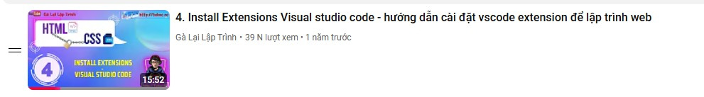
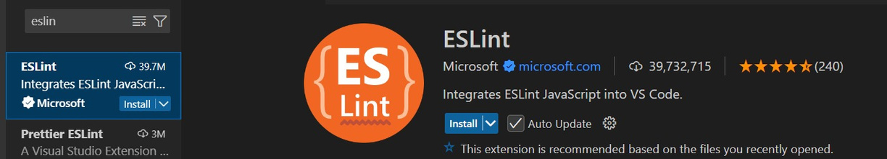
Gà LạiLậpTrình
http:// tuhoc.cc
2
Some extension in Vscode
Cài đủ các tiện ích ở bài 4 -HTML-CSS-Boostrap 5: http:// web.tuhoc.cc
❖
Eslint : Hỗ trợ phát hiện lỗi trong quá trình soạn thảo mã

Slide 21
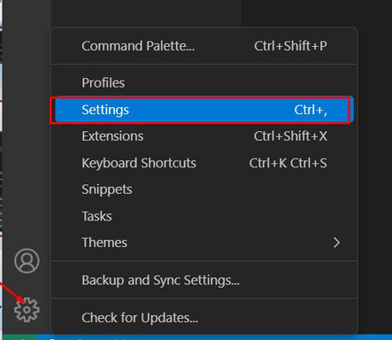
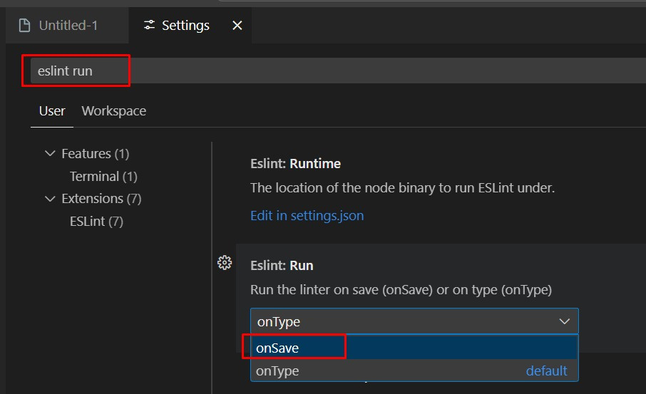
Gà LạiLậpTrình
http:// tuhoc.cc
2
Some extension in Vscode
Notes:
https://www.youtube.com/watch?v=O79-D0bSx3M&list=PLPt6-BtUI22oD3xfWy9VI9klNNxqAnTjb&index=3

Slide 22

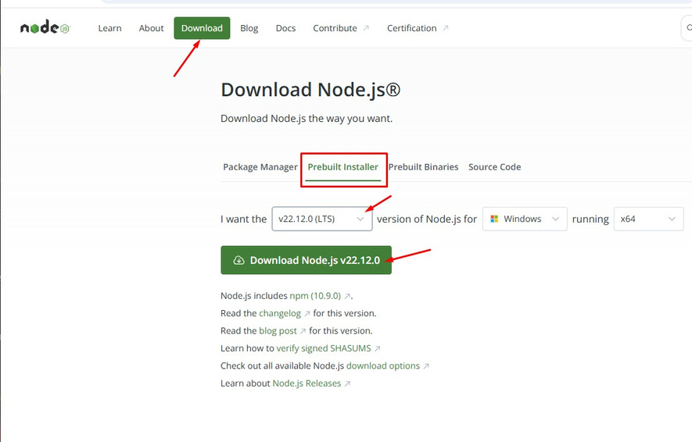
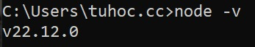
Gà LạiLậpTrình
React với Vscode
http:// tuhoc.cc
3
1.
Cài node js :

Slide 23

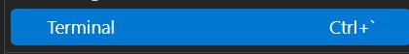

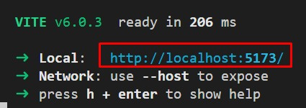
Gà LạiLậpTrình
React với Vscode
http:// tuhoc.cc
3
2.
Tạo dự án với vite :
a. Gõ lệnh sau và làm theo hướng dẫn để tạo mới dự án react, ở đây đặt tên là 3.my-react-app:
o
npm create vite@latest Set-ExecutionPolicy RemoteSigned nếu bị lỗi như trong video thì mới cần dùng lệnh này
o
b. Di chuyển vào project cd < tên project >:
c. Thực hiện các lệnh sau :
Khi tắt máy chủ, lần sau chạy lại cần run lại
o o
npm install npm run dev
o
npm run dev

Slide 24


Slide 25


Slide 26





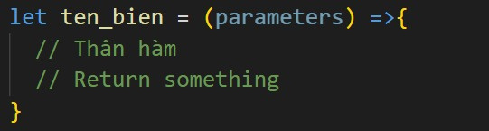
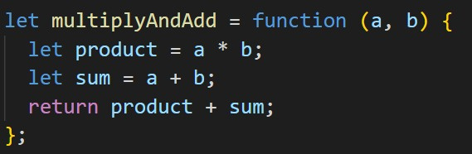
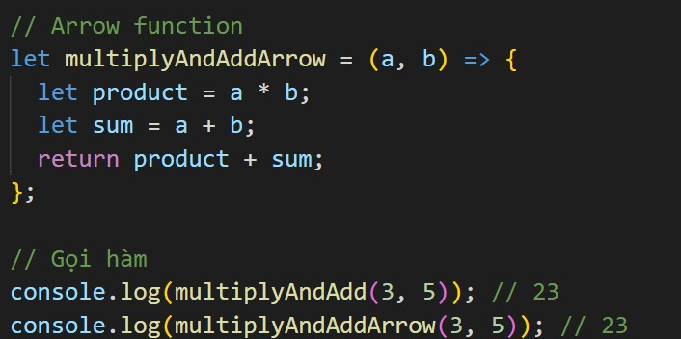
Gà LạiLậpTrình
http:tuhoc.cc
1
Arrow function
Tổng quan: khi thân hàm có nhiều hơn 1 dòng lệnh cần thêm khối {}
2. Function expression

Slide 27
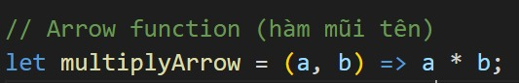

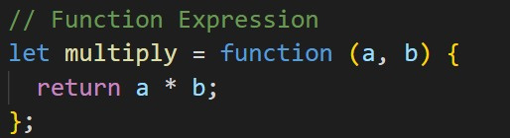
Gà LạiLậpTrình
http:tuhoc.cc
1
Arrow function
Arrow Function (anonymous function -hàm ẩn danh) là một cách khai báo, giản lược hơn so với cách khai báo truyền thống. Nó sử dụng phổ biến trong react
✓ ✓
2. Function expression
Với các biểu thức đơn giản , Cú pháp sẽ ngắn gọn hơn nhiều mà không cần phải dùng keyword return

Slide 28


Slide 29


Slide 30


Slide 31
Gà LạiLậpTrình
http:tuhoc.cc
1
Destructuring là gì ?
✓
Destructuringlà một tính năng quan trọng, cho phép bạn trích xuất dữ liệu từ arrays hoặc objectsmột cách dễ dàng và ngắn gọn.
▪
▪
Với Array: Trích xuất dữ liệu dựa trên vị trí (index). Với Object: Trích xuất dữ liệu dựa trên tên thuộc tính (property name).

Slide 32


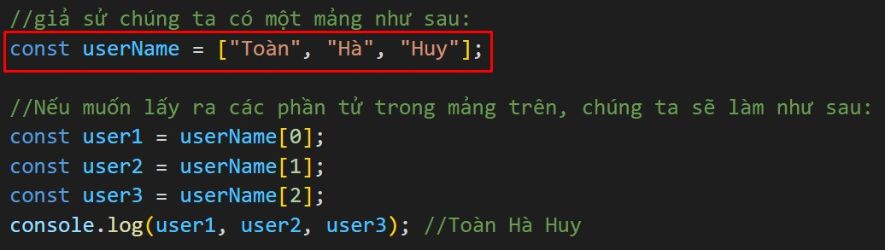
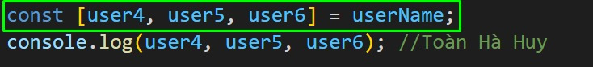
Gà LạiLậpTrình
http:tuhoc.cc
2
Destructuring Arrays
✓
2.1 Nhưng nếu sử dụng destructuring, chúng ta sẽ viết ngắn gọn hơn như sau:

Slide 33
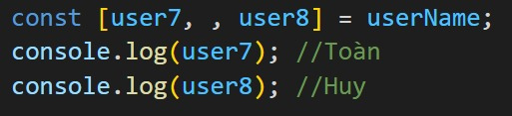
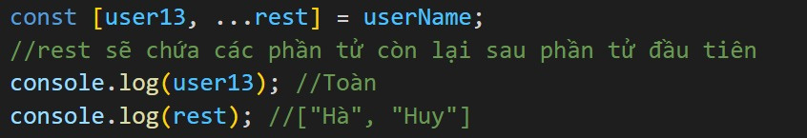
Gà LạiLậpTrình
http:tuhoc.cc
2
Destructuring Arrays
2.2 Có thể bỏ qua phần tử không cần thiết bằng cách để dấu phẩy:
2.3 Destructuring với giá trị mặc định:
2.4 Destructuring với rest parameter:

Slide 34
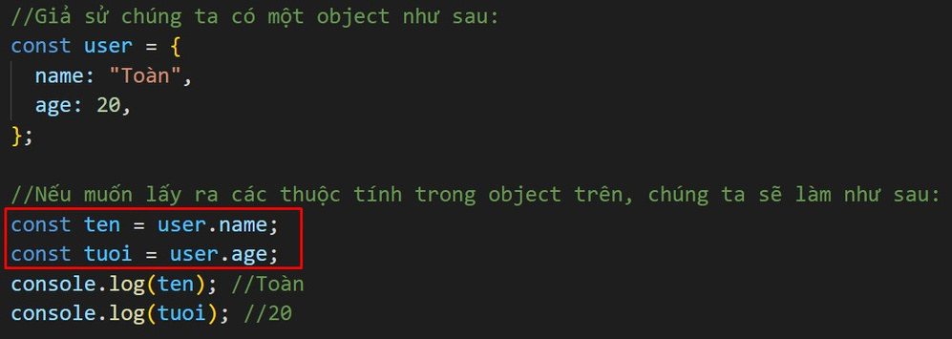
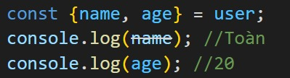
Gà LạiLậpTrình
http:tuhoc.cc
3
Destructuring Objects
3.1 Nhưng nếu sử dụng destructuring, chúng ta sẽ viết ngắn gọn hơn như sau: Lưu ý: Tên biến phải trùng với tên thuộc tính trong object

Slide 35
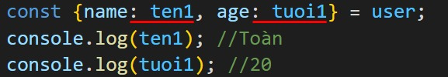


Gà LạiLậpTrình
http:tuhoc.cc
3
Destructuring Objects
3.2 Đổi tên biến khi destructuring Obj ( Dùng alias –tên bí danh ) :
3.3 Destructuring với giá trị mặc định:
3.4 Destructuring với rest parameter:

Slide 36


Slide 37



Gà LạiLậpTrình
http:tuhoc.cc
4
Destructuring in Function
✓
Destructuring còn có thể được sử dụng trực tiếp trong tham số (parameter) của hàm.
Điều giúp tránh việc lặp lại truy cập thuộc tính bên trong thân hàm.

Slide 38


Gà LạiLậpTrình
http:tuhoc.cc
4
Destructuring in Function
Ngắn gọn và dễ đọc hơn: Không cần gọi donHang.property nhiều lần.

Slide 39

Gà LạiLậpTrình
http:tuhoc.cc
4
Destructuring in Function
3. Sử dụng Destructuring với mặc định

Slide 40

Gà LạiLậpTrình
http:tuhoc.cc
4
Destructuring in Function
4. Sử dụng Rest Parameter

Slide 41


Slide 42
Gà LạiLậpTrình
http:tuhoc.cc
1
Toán tử Spread
✓ ✓
Spread Operator (...). Tác dụng :
▪
▪
"Trải" các phần tử của một mảng ra thành các phần tử riêng lẻ.
"Trải" các cặp key-value trong một đối tượng để kết hợp hoặc sao chép.
✓
Thường được sử dụng để:
▪
▪ ▪
Gộp (merge) dữ liệu. Sao chép mảng hoặc đối tượng.
Thêm dữ liệu mới một cách linh hoạt.

Slide 43


Gà LạiLậpTrình
http:tuhoc.cc
2
spread operator với mảng

Slide 44


Gà LạiLậpTrình
http:tuhoc.cc
2
spread operator với object

Slide 45


Slide 46



Gà LạiLậpTrình
http:// tuhoc.cc
1
Component trong React
✓
Component trong React: Component là các khối chứa HTML, CSS, và JavaScript liên quan. Chúng thường có cùng kiểu dáng và cùng logic JavaScript.
✓
• •
Code thông thường:
Dễ dẫn đến việc lặp code Trong các dự án lớn, phải ghi chú từng thành phần, khi sửa đổi dễ bị bỏ sót mã.
✓ ✓ ✓
Tái sử dụng: Một Component có thể được dùng nhiều lần, giúp giảm thiểu việc lặp lại code. Quản lý dễ dàng: Chia nhỏ giao diện phức tạp thành các phần nhỏ hơn. Tập trung mã liên quan: HTML, CSS, và JavaScript liên quan được gói gọn trong từng Component.

Slide 47

Gà LạiLậpTrình
http:// tuhoc.cc
2
Tệp JSX là gì?
✓ ✓
Trong file index.html, bạn sẽ thấy một phần tử duy nhất với id="root“ Toàn bộ nội dung giao diện sẽ được React render lên đây.
✓ ✓
Nhìn vào thân body chúng ta thấy, có 1 tệp jsx được nhúng Phần mở rộng jsx khá kỳ lạ với các bạn bây giờ. Nó không phải mã javascript thuần, chúng ta hãy click vào nó để khám phá

Slide 48

Gà LạiLậpTrình
http:// tuhoc.cc
2
Giải thích JSX
✓
Chúng ta vẫn chưa nhìn thấy bất cứ hình ảnh hay text nào hiển thị trên trình duyệt
✓ ✓ ✓
Chúng ta thấy có phần import từ file App.jsx →Và trong file này mới là nơi chứa nội dung hiển thị
trên màn hình mà các bạn đang thấy Tuy nhiên bên trong nó không phải js thuần, nó là 1 hàm js nhưng lại return về 1 phần tử HTML Và cũng chính vì lý do đó, nó có phần mở rộng là jsx, không phải .js như chúng ta đã biết về javascript

Slide 49


Gà LạiLậpTrình
http:// tuhoc.cc
2
Giải thích JSX
✓ ✓ ✓ ✓
File .jsx là JavaScript Syntax Extension –cú pháp mở rộng từ JavaScript. Trình duyệt khôngthể hiểutrực tiếp file .jsx, mà cầnmột công cụ để chuyển đổi sang JavaScript thuần.
Trong khoá học này : Vite đóng vai trò chuyển đổi jsx →js.
Để chạy được vite chúng ta cần cài node js (môi trường để chạy vite)

Slide 50

Gà LạiLậpTrình
http:// tuhoc.cc
3
Fragment
✓
Cách viết sử dụng cặp thẻ <>và </>là cú pháp Fragment trong React. Đây là một tính năng giúp nhóm nhiều phần tử con lại với nhau mà không cần thêm một thẻ HTML bao bọc nào (như div, span, v.v.).
https://react.dev/reference/react/Fragment
✓
Lý do sử dụng Fragment
1.Không thêm thẻ dư thừa vào DOM: Khi bạn chỉ cần nhóm các phần tử lại mà không muốn thêm thẻ HTML bao bọc, Fragment giúp tránh việc làm "bẩn" cấu trúc DOM. 2.Giữ cho mã sạch sẽ: Giảm thiểu việc sử dụng các thẻ không cần thiết chỉ để bọc nội dung.

Slide 51


Slide 52



Gà LạiLậpTrình
http:// tuhoc.cc
1
Quy ước Function trong ReactJS
✓
Như bạn thấy trong react, component thật ra chỉ là 1 hàm js, tuy nhiên nó phải tuân theo quy tắc
1. 2.
Tên function viết hoa chữ cái đầu Và nó phải return về giá trị có thể hiển thị được, và là 1 phần tử duy nhất

Slide 53

Gà LạiLậpTrình
http:// tuhoc.cc
2
Tạo ứng dụng React cơ bản

Slide 54



Gà LạiLậpTrình
http:// tuhoc.cc
3
React >< Vanilla Javascript
✓
Vanilla JavaScript là thuật ngữ dùng để chỉ mã JavaScript được viết mà không cần bất kỳ thư viện hoặc khuôn khổ bên ngoài nào

Slide 55


Slide 56


Slide 57


Slide 58
Gà LạiLậpTrình
http:// tuhoc.cc
1
Mở đầu
✓
Tái sử dụng Component
✓
Trong các buổi học trước, chúng ta biết rằng, có thể gọi 1 component bao nhiêu lần tuỳ thích Bằng cách sử dụng props: Bạn có thể tùy chỉnh nội dung hoặc hành vi của mỗi lần gọi component
✓

Slide 59



Gà LạiLậpTrình
http:// tuhoc.cc
2
Ví dụ vận dụng

Slide 60



Gà LạiLậpTrình
http:// tuhoc.cc
3
Xử lý cảnh báo lỗi eslint
Lỗi do chưa định nghĩa prop types (kiểu dữ liệu và yêu cầu của các props)
•
npm install prop-types

Slide 61


Slide 62

Gà LạiLậpTrình
http:// tuhoc.cc
4
Mở đầu
Cách viết của bài hôm trước vẫn chưa được tối ưu, mặc dù chúng ta đã đạt được mục đích hiển thị dữ liệu khác nhau trong quá trình tái sử dụng component, nhưng vẫn bị lặp code khá nhiều

Slide 63





Gà LạiLậpTrình
http:// tuhoc.cc
5
Giải quyết vấn đề lặp code
1)
Bước 1 : Chuyển data sang mảng →Sau đó chúng ta có thể dễ dàng thay thế nội dung bằng
các phần tử của mảng kèm chỉ số index (data.js )
Bước 2 : import data
2)
3)
Bước 3 : Sử dụng chỉ số index của mảng để truyền dữ liệu

Slide 64





Gà LạiLậpTrình
http:// tuhoc.cc
6
Tối ưu hoá code
1)
Bước 1 : Sử dụng spread operator để "trải" (spread) các thuộc tính của một object

Slide 65




Gà LạiLậpTrình
http:// tuhoc.cc
6
Tối ưu hoá code
2)
Bước 2 : Sử dụng Destructuring để giảm thiểu gọi : props.

Slide 66


Slide 67

Gà LạiLậpTrình
http:// tuhoc.cc
7
Chia nhỏ tệp jsx
Trong buổi học trước đó, chúng ta đang viết các Component vào chung file App.jsx Điều này là không nên, vì sau này dự án mở rộng, file App.jsx sẽ có quá nhiều code dài và khó bảo trì
→
khiến nó

Slide 68




Gà LạiLậpTrình
http:// tuhoc.cc
8
Xử lý Header.jsx

Slide 69



Gà LạiLậpTrình
http:// tuhoc.cc
9
Xử lý MainContent.jsx

Slide 70


Slide 71



Gà LạiLậpTrình
http:// tuhoc.cc
Chia nhỏ tệp Header.css
10
Chia nhỏ tệp Header.css từ index.css
1)

Slide 72



Gà LạiLậpTrình
http:// tuhoc.cc
Chia nhỏ tệp Header.css
11
Import Header.css vào file Header.jsx
2)

Slide 73


Slide 74





Gà LạiLậpTrình
http:// tuhoc.cc
12
children props
✓
children props, tự động chứa mọi thứ bên trong cặp thẻ mở và đóng của component.
props.children sẽ hiển thị nội dungmà bạn đặt giữa cặp thẻ <TabButton></TabButton> khi sử dụng component này.

Slide 75



Gà LạiLậpTrình
http:// tuhoc.cc
12
children rops
✓
Sử dụng Destructuring để giảm thiểu gọi : props.
React tự động hiểu nội dung giữa
thẻ mở và thẻ đóng là props.children

Slide 76


Slide 77


Gà LạiLậpTrình
http:// tuhoc.cc
13
React onClick
onClick và các event handler khác: Là các props đặc biệt được React hỗ trợ
để gắn sự kiện vào
Bạn cần truyền một hàm xử lý sự kiện
vào onClick để xác định hành động khi người dùng click.
Lưu ý chúng ta truyền tên hàm
handleClick, chứ không truyền hàm
thực thi handleClick()

Slide 78


Slide 79

Gà LạiLậpTrình
http:// tuhoc.cc
14
Truyền hàm sự kiện từ component cha vào TabButton
Trong bài trước chúng ta đã tạo ra được 4 nút bấm
Hàm handleClick không nhận được giá trị hoặc nội dung từ bên ngoài vì nó bị giới hạn trong
phạm vi của component TabButton

Slide 80




Gà LạiLậpTrình
http:// tuhoc.cc
14
Truyền hàm sự kiện từ component cha vào TabButton
1. 2.
Định nghĩa hàm xử lý sự kiện tạiApp.jsx (component cha). Truyền hàm xử lý sự kiện đó qua prop vào TabButton
Khác với childrenlà prop đặc biệt, cần ghi đúng chính tả, prop tuỳ chỉnh onSelect có thể đặt tuỳ ý

Slide 81


Slide 82


Gà LạiLậpTrình
http:// tuhoc.cc
15
Sử Dụng Arrow Function trong Xử Lý Sự Kiện
✓ ✓
Hiện tại, khi click vào mọi nút, đều gọi hàm handleSlect giống nhau Chúng ta mong muốn, khi click vào nút, thì phải biết nút nào được click và thực hiện nhiệm vụ riêng

Slide 83




Gà LạiLậpTrình
http:// tuhoc.cc
15
Sử Dụng Arrow Function trong Xử Lý Sự Kiện
{/* prettier-ignore */}
Sử dụng function (ở đây sử dụng arrow fun cho ngắn gọn) để kiểm soát( thêm logic nếu cần – khi thoả mãn mới thực thi hàm)
Thông qua ví dụ trên chúng ta có thể truyền dữ liệu động, khi nhấn vào từng nút (dữ liệu sẽ hiển thị khác nhau trên từng nút)

Slide 84


Slide 85





Gà LạiLậpTrình
http:// tuhoc.cc
16
State cơ bản với React
Bây giờ chúng ta giả lập nội dung hiển thị bên dưới nút

Slide 86


Gà LạiLậpTrình
http:// tuhoc.cc
16
State cơ bản với React
Trong function: mặc dù chúng ta thay đổi giá trị cho tabContent nhưng chúng vẫn không được update trên giao diện
Lý do là các hàm chỉ được gọi 1 lần khi chạy chương trình, khi chúng ta click vào nút, thì hàm handleSelect được gọi, nhưng App() thì không được gọi lại vì vậy nó không gán lại giá trị cho tabContent

Slide 87

Gà LạiLậpTrình
http:// tuhoc.cc
16
State cơ bản với React
Để cập nhật lại 1 thành phần chúng ta sử dụng useState -(State có nghĩa là trạng thái, trong
ngữ cảnh này, nó có nghĩa là trạng thái của dữ liệu, thay đổi từ A →B )
Tất cả các thành phần bắt đầu bằng tiền tố use… được gọi là react Hook Hook bản chất là các hàm tính năng được react thiết kế sẵn

Slide 88



Gà LạiLậpTrình
http:// tuhoc.cc
16
State cơ bản với React
1. Khi sử dụng bắt buộc phảigọi tại cấp cao nhất của hàm thành phần
2. Không được gọi bên trong các câu lệnh if, while…..

Slide 89




Gà LạiLậpTrình
http:// tuhoc.cc
16
State cơ bản với React
✓ ✓
useStatenhận một giá trị khởi tạo (initState) làm đối số Trả về một mảng gồm hai phần tử: giá trị hiện tại của state và một hàm để cập nhật state đó
destructuring trong JS
Giá trị
Function để
Giá trị khởi
hiện tại
cập nhật state
tạo

Slide 90





Gà LạiLậpTrình
http:// tuhoc.cc
16
State cơ bản với React
✓
Ví dụ quen thuộc khi khởi tạo vite
Giá trị
Function để
Giá trị khởi
hiện tại
cập nhật state
tạo

Slide 91





Gà LạiLậpTrình
http:// tuhoc.cc
16
State cơ bản với React

Slide 92


Slide 93



Gà LạiLậpTrình
http:// tuhoc.cc
17
State –Bài Tập react 01
Hãy viết một ứng dụng React hiển thị lời chào dựa trên thời gian trong ngày.
Sử dụng useStateđể quản lý trạng thái của lời chào. Ứng dụng cần: Hiển thị một thông báo mặc định là "Chào bạn!". Khi người dùng nhấnvào nút "Cập nhật lời chào", lời chào sẽ thay đổi: "Chào buổi sáng!" nếu thời gian hiện tại là buổi sáng (5h -12h). "Chào buổi chiều!" nếu thời gian hiện tại là buổi chiều (12h -18h). "Chào buổi tối!" nếu thời gian hiện tại là buổi tối (sau 18h).

Slide 94


Slide 95





Gà LạiLậpTrình
http:// tuhoc.cc
18
Display Real Dynamic Values
Trong bài này chúng ta sẽ hiển thị dữ liệu thực tế hơn 1 chút so với ví dụ trước đó

Slide 96


Slide 97


Gà LạiLậpTrình
http:// tuhoc.cc
19
Hiển thị dữ liệu mặc định
Đôi khi ta muốn khi người dùng chưa lựa chọn, sẽ có 1 thông tin mặc định nào đó ví dụ đơn giản : Vui lòng click vào nút để lựa chọn 1 chủ đề

Slide 98

Gà LạiLậpTrình
http:// tuhoc.cc
19
Hiển thị dữ liệu mặc định
Cách 2: Dùng toán tử AND -&& Cấu trúc này có vẻ dễ đọc hơn toán tử 3 ngôi

Slide 99


Gà LạiLậpTrình
http:// tuhoc.cc
19
Hiển thị dữ liệu mặc định
Cách 3: Khai báo biến riêng biệt –giúp cho mã jsx clean hơn !

Slide 100


Slide 101



Gà LạiLậpTrình
http:// tuhoc.cc
20
Bài tập useState react 02
Bài tập react 02 : Xây dựng một phần của ứng dụng web chịu trách nhiệm hiển thị cảnh báo

Slide 102


Slide 103




Gà LạiLậpTrình
http:// tuhoc.cc
21
Dynamic Styling for button
Chúng ta muốn khi chọn nút, thì nút đó sẽ có style sáng lên, để người dùng biết nút nào đang được chọn ( Dựa trên class active đã được viết sẵn css )

Slide 104




Gà LạiLậpTrình
http:// tuhoc.cc
21
Dynamic Styling for button
Để có thể thêm được dữ liệu động chúng ta thêm 1 prop -isSelected

Slide 105


Slide 106




Gà LạiLậpTrình
http:// tuhoc.cc
21
Bài tập useState react 03
Bài tập react 03 :
Hãy thêm class active vào phần tử <p> chứa nội dung "Click vào em!" khi người dùng nhấn nút "Toggle btn". Class sẽ được thêm vào và loại bỏ nếu nhấn lại.

Slide 107


Slide 108



Gà LạiLậpTrình
http:// tuhoc.cc
21
Hoàn thiện dự án cơ bản
Vẫn có 1 vài phần chúng ta có thể tối ưu, chúng ta đang lấy theo index cứng của mảng, và điều gì sẽ xảy ra nếu số phần tử này của mảng thay đổi ?? :

Slide 109


Gà LạiLậpTrình
http:// tuhoc.cc
21
Hoàn thiện dự án cơ bản
JSX có khả năng hiển thị mảng

Slide 110


Gà LạiLậpTrình
http:// tuhoc.cc
21
Hoàn thiện dự án cơ bản
Chúng ta có thể dùng phương thức map để giải quyết vấn đề này với mảng data

Slide 111


Slide 112

Gà LạiLậpTrình
http:// tuhoc.cc
22
Bài tập react 04 –ôn tập map
Bài tập react 04 :
Tạo một mảng các cuốn sách yêu thích (ví dụ: "Sách Hay", "Lập Trình Cùng Tuhoc.CC", "Kỹ Năng Sống"). Sử dụng phương thức map để duyệt qua mảng và hiển thị mỗi cuốn sách qua component Book

Slide 113


Slide 114



Gà LạiLậpTrình
http:// tuhoc.cc
23
Tối ưu hoá code -Section component
✓
Để ý thấy phần section đang có cấu trúc lặp lại giữa các phần, và nếu như sau này chúng ta có thêm các phần mục khác cấu trúc tương tự, ta có thể sử dụng jsx để tái sử dụng

Slide 115



Gà LạiLậpTrình
http:// tuhoc.cc
23
Tối ưu hoá code -Section component
✓
Tạo component Section.jsx

Slide 116

Gà LạiLậpTrình
http:// tuhoc.cc
23
Tối ưu hoá code -Section component
✓
Examples.jsx sẽ được viết lại như sau

Slide 117


Gà LạiLậpTrình
http:// tuhoc.cc
23
Tối ưu hoá code -Section component
✓
Nhưng có 1 vấn đề , thuộc tính id chúng ta khai báo ở trên gặp lỗi, react không biết id đó là gì - bạn có thể kiểm tra phần tử, id không hề tồn tại ở đó, chính vì vậy giao diện xuất hiện
lỗi

Slide 118

Gà LạiLậpTrình
http:// tuhoc.cc
23
Tối ưu hoá code -Section component
✓
Để xử lý lỗi này, chúng ta cần thêm thuộc tính id, vào trong section để truyền từ giao diện

Slide 119

Gà LạiLậpTrình
http:// tuhoc.cc
23
Tối ưu hoá code -Section component
✓
Tuy nhiên, nếu cứ mỗi lần truyền thêm thuộc tính: id, className… chúng ta lại truyền thủ công thì rất mất thời gian, chúng ta sẽ xử lý vấn đề này ở clip tiếp theo

Slide 120


Slide 121


Gà LạiLậpTrình
http:// tuhoc.cc
24
Forwarding Props
✓
Cứ mỗi lần truyền thêm thuộc tính: id, className… chúng ta lại truyền thủ công thì rất mất
thời gian →Sử dụng
✓
Khi đó chúng ta có truyền mọi thuộc tính 1 cách tự động, Spread Operator: ...props sẽ tự động trải các thuộc tính này và áp dụng

Slide 122



Gà LạiLậpTrình
http:// tuhoc.cc
24
Forwarding Props
kiểm tra trên Dev Tools
✓
Đây là 1 cách hữu ích khi xây dựng các compnent dạng bao bọc, như Section ở trên

Slide 123


Gà LạiLậpTrình
http:// tuhoc.cc
24
Forwarding Props -TabButton.jsx
✓
Tương tự , chúng ta thấy rằng TabButton.jsx, thuộc tính onSelect cũng được truyền thủ công
✓
Có thể áp dụng ...props như sau

Slide 124

Gà LạiLậpTrình
http:// tuhoc.cc
24
Forwarding Props -TabButton.jsx
✓
Khi đó chúng ta có thể sử dụng mọi props cho Tabbutton

Slide 125


Slide 126




Gà LạiLậpTrình
http:// tuhoc.cc
25
Tạo component cho phần tabs menu
✓
Chúng ta còn phần menu cũng có thể xâu dựng theo cấu trúc tương tự, để có thể tái sử dụng

Slide 127

Gà LạiLậpTrình
http:// tuhoc.cc
25
Tạo component cho phần tabs menu
✓
Bằng cách này, nếu dự án mở rộng, ta có thể thêm nhiều thành phần hơn nữa vào trong Tabs

Slide 128


Slide 129

Gà LạiLậpTrình
http:// tuhoc.cc
26
Cải tiến hơn nữa phần tabs menu
✓
Với các ứng dụng lớn hơn, chúng ta có thể thiết kế để component Tabs trở nên linh hoạt hơn nữa
✓
Chúng ta có thể thiết kế dể linh hoạt sử dụng thẻ bọc bên ngoài, thay vì fix cứng trong thẻ menu thế này

Slide 130




Gà LạiLậpTrình
http:// tuhoc.cc
26
Cải tiến hơn nữa phần tabs menu
✓
Bây giờ nếu để là ký tự thường thay thế tên thẻ sẽ bị lỗi:

Slide 131

Gà LạiLậpTrình
http:// tuhoc.cc
26
Cải tiến hơn nữa phần tabs menu
✓ ✓
Trong JSX, nếu một tag bắt đầu bằng chữ thường (ví dụ: <div>, <span>), React sẽ
hiểu đó là một thẻ HTML gốc. Nếu một tag bắt đầu bằng chữ hoa (ví dụ: <MyComponent>), React sẽ hiểu đó là một component React.

Slide 132


Gà LạiLậpTrình
http:// tuhoc.cc
26
Cải tiến hơn nữa phần tabs menu
✓
Để khắc phục, cách 1:

Slide 133


Gà LạiLậpTrình
http:// tuhoc.cc
26
Cải tiến hơn nữa phần tabs menu
✓
Để khắc phục, cách 2 :
✓
Quan trọng là các bạn cần hiểu, chúng ta cần dùng chữ cái đầu viết hoa để react hiểu đó là thẻ tùy chỉnh, không phải là 1 thẻ gốc đến từ html. Vì nếu nó hiểu là thẻ html thì nó sẽ hiển thị ngay thẻ đó lên trên trình duyệt

Slide 134


Slide 135



Gà LạiLậpTrình
http:// tuhoc.cc
27
Default Prop Values
✓
Chúng ta muốn trong trường hợp không truyền props , nó sẽ nhận giá trị mặc định
kiểm tra trong developer tool chúng ta vẫn thấy thẻ menu hoạt động như trước

Slide 136

Gà LạiLậpTrình
http:// tuhoc.cc
27
Default Prop Values
✓ ✓
Bằng cách này, nếu ta không truyền props, nó sẽ nhận value mặc định Hoặc có thể truyền bất kỳ thẻ nào div, ul, hoặc cả thành phần tùy chỉnh Section

Slide 137


Slide 138



Gà LạiLậpTrình
http:// tuhoc.cc
28
Tách nhỏ component trong App.jsx
✓
File App.jsx hiện tại đang có quá nhiều code khó quản lý, chúng ta có thể tách nhỏ thành các component riêng

Slide 139

Gà LạiLậpTrình
http:// tuhoc.cc
28
Tách nhỏ component trong App.jsx

Slide 140


Gà LạiLậpTrình
http:// tuhoc.cc
28
Tách nhỏ component trong App.jsx

Slide 141


Slide 142


Gà LạiLậpTrình
http:// tuhoc.cc
1
Hiểu Sai Về Cập Nhật State Trong React
✓
Một trong những lỗi phổ biến nhất khi làm việc với state trong React là nghĩ rằng state thay đổi ngay lập tức sau khi gọi setState. Tuy nhiên, React không cập nhật state ngay lập tức mà chỉ đánh dấu state sẽ thay đổi trong lần render tiếp theo.
➢
setCount(count + 1) chỉ đánh dấu rằng state sẽ thay đổi, nhưng React không cập nhật ngay lập tức. Giá trị counttrong console.log(count) vẫn là giá trị cũ trong render hiện tại.
➢

Slide 143



Gà LạiLậpTrình
http:// tuhoc.cc
2
React Hoạt Động Với State Như Thế Nào?
❑
Khi gọi setState, React thực hiện các bước sau:
✓ ✓ ✓
Đánh dấu state sẽ thay đổi. Chờ render tiếp theo. Cập nhật state mới khi render lại component.
Lưu ý: Trong chế độ StrictMode, React sẽ render hai lần trong môi trường development để phát hiện lỗi tiềm ẩn trong các effect hoặc lifecycle methods. Nhưng trong production, React chỉ render
một lần.

Slide 144



Gà LạiLậpTrình
http:// tuhoc.cc
3
Sai lầm dễ mắc phải
❑
Sai Lầm Khi Thay Đổi State Nhiều Lần Trong Cùng Một Event:
✓
Giả sử bạn muốn tăng count 3 lần trong một sự kiện:

Slide 145



Gà LạiLậpTrình
http:// tuhoc.cc
4
Callback Trong setState
❑
Để giải quyết bài toán trên: React cung cấp cách cập nhật state dựa trên giá trị trước đó bằng cách truyền vào một hàm callback
Cách dùng sai
Cách dùng đúng (sử dụng hàm callback)

Slide 146



Gà LạiLậpTrình
http:// tuhoc.cc
5
Tóm tắt bài học
setState không cập nhật ngay lập tức, React chỉ đánh dấu cho lần render tiếp theo. Nếu thay đổi state dựa trên giá trị hiện tại, luôn dùng callback function:
setState((prevState) => prevState + 1);
Callback
StrictMode trong môi trường development khiến React render 2 lần – không phải lỗi.

Slide 147


Slide 148



Gà LạiLậpTrình
http:// tuhoc.cc
1
Giới thiệu
✓
Theo mặc định Bất cứ khi nào state thay đổi, giao diện (UI) sau khi được React re-render thì giá trị mớisẽ được hiển thị . Đây chính là cơ chế của One-Way Binding trong React.
(state →UI)
❑
Two-Way Binding là gì ?
(state ⇄ UI) là cơ chế giúp đồng bộ dữ liệu giữa giao diện người dùng (UI) và state trong React.
✓
✓ ✓
Khi dữ liệu trong UI thay đổi → state sẽ cập nhậtngay lập tức. Khi state thay đổi → UI sẽ
tự động cập nhật theo.
Điều này giúp việc quản lý dữ liệu trở nên dễ dàng hơn, đặc biệt là trong các form nhập
liệu.
Two-Way Binding trong React không chỉ dùng với input mà có thể áp dụng với nhiều
thành phần UI khác như checkbox, radio, select, range, toggle, v.v.

Slide 149


Gà LạiLậpTrình
http:// tuhoc.cc
2
Ví dụ 1: Two-Way Binding đơn giản với input

Slide 150


Slide 151






Gà LạiLậpTrình
http:// tuhoc.cc
3
Ví dụ 2: Two-Way Binding với nhiều trường input
http://js.tuhoc.cc
http://react.tuhoc.cc

Slide 152


Slide 153




Gà LạiLậpTrình
http:// tuhoc.cc
1
Import CSS
Sau khi import, Vite sẽ xử lý file CSS và nhúng nó vào trang web

Slide 154




Gà LạiLậpTrình
http:// tuhoc.cc
2
Tách css theo component
Điểm quan trọng: mặc dù chúng ta đưa CSS vào trong component, nhưng khi render, toàn bộ CSS được đưa ra ngoài toàn cục như phía dưới

Slide 155


Slide 156




Gà LạiLậpTrình
http:// tuhoc.cc
3
Nâng cao
Vậy nếu bây giờ chúng ta muốn thêm điều kiện , để 1 phần tử có đồng thời nhiều class thì làm thế nào ví dụ label có đồng thời class label và tự động thêm class invalid nếu nó không hợp lệ

Slide 157


Slide 158


Gà LạiLậpTrình
http:// tuhoc.cc
1
✓
Lời dẫn
Trong buổi học hôm trước, khi chúng ta dùng css thuần, và import vào component, thì mã CSS của chúng ta vẫn áp dụng cho toàn bộ ( global) . Nếu chúng ta lại muốn nó chỉ áp dụng nội bộ trong component thì làm thế nào? Bây giờ là lúc chúng ta tìm hiểu về css inline
✓
Chúng ta sẽ không thêm như cách sử dụng HTML thông thường, vì nó sẽ gặp lỗi

Slide 159






Gà LạiLậpTrình
http:// tuhoc.cc
2
Inline styling in Reactjs
✓
Thay vào đó chúng ta truyền giá trị động trong jsx, sử dụng đối tượng (object) đê truyền dưới dạng cặp key và value
Lưu ý : 1 số thuộc tính phải tuân theo quy tắc js, ví dụ
background-color →backgroundColor text-align → textAlign ...
chúng ta đã học ở series JS

Slide 160


Gà LạiLậpTrình
http:// tuhoc.cc
3
Ưu/ Nhược điểm
✓
Ưu điểm:
•Inline css thêm vào mã jsx, sẽ chỉ áp dụng lên thành phần đó •Chúng ta có thể sử dụng inline css trong 1 số trường hợp cụ thể :
✓
Nhược điểm: Phải thêm mã vào từng thẻ html riêng lẻ, và mã bị trộn lẫn vào jsx không có sự tách biệt css, và jsx
-Không tái sử dụng được

Slide 161


Slide 162


Gà LạiLậpTrình
http:// tuhoc.cc
1
✓ ✓
CSS module
Sau khi nhúng, React sẽ tự động tạo class tự động áp dụng riêng cho component Bước 1: Tạo module CSS

Slide 163


Gà LạiLậpTrình
http:// tuhoc.cc
1
✓
CSS module
Bước 2: import module css để sử dụng
Khi import vào React, cần dùng classes["my-paragraph"] thay vì classes.my-paragraph

Slide 164

Gà LạiLậpTrình
http:// tuhoc.cc
1
✓
CSS module
Kết quả : react sẽ thêm class tự động để đảm bảo nó duy nhất, tránh đụng độ giữa các class cùng tên trong nhiều component khác nhau.
✓
Ưu điểm:
-style áp dụng trên phạm vi component -Mã CSS có thể tái sử dụng được qua các component mà không lo xung đột
✓
Nhược điểm:
-Tên class được tạo ra ngẫu nhiên, nên debug sẽ hơi khó khăn hơn bình thường

Slide 165


Slide 166




Gà LạiLậpTrình
http:// tuhoc.cc
1
✓
Styled components
https://styled-components.com/
Là một thư viện phổ biến thuộc nhóm CSS-in-JS
❑
Step 1: Cài đặt thư viện:
npm install styled-components
❑
Step 2: Import để sử dụng, khai báo Component chứa mã css :
styled.div trả về một React component tên ControlContainer

Slide 167




Gà LạiLậpTrình
http:// tuhoc.cc
1
Styled components
https://styled-components.com/
❑
Step 3: Sử dụng component kèm css đã khai báo trước đó
❑
Kết quả :

Slide 168

Gà LạiLậpTrình
http:// tuhoc.cc
1
Styled components
https://styled-components.com/
✓
Về cơ bản, cách này cũng giúp tạo class ngẫu nhiên không bị trùng lặp giữa các component Và mã css cũng được đưa vào đầu chương trình
Styled-components hoạt động theo component scope, không ảnh hưởng global

Slide 169



Gà LạiLậpTrình
http:// tuhoc.cc
1
Styled components
https://styled-components.com/
2. Tương tự chúng ta cũng tạo kiểu cho label

Slide 170






Gà LạiLậpTrình
http:// tuhoc.cc
1
Styled components
https://styled-components.com/
3.Tương tự với thẻ input

Slide 171


Slide 172



Gà LạiLậpTrình
http:// tuhoc.cc
2
Styled components Điều Kiện
✓ ✓
Trong bài trước chúng ta đã có thể đưa CSS vào mã jsx sử dụng như với 1 component Chúng ta sẽ không bị lặp code, vì tại nơi sử dụng chỉ cần gọi component

Slide 173


Gà LạiLậpTrình
http:// tuhoc.cc
2
Styled components Điều Kiện
✓ ✓
Nhưng còn ciệc thiết lập kiểu css động (Dynamic & Conditional Styling) thì sao ? Hiện chúng ta áp dụng css trên Labelbằng thuộc tính className, và phụ thuộc vào điều kiện

Slide 174





Gà LạiLậpTrình
http:// tuhoc.cc
2
Styled components Điều Kiện
✓
Thông thường chúng ta sẽ không chèn chúng vào trong jsx (mặc dù nó hoạt động ổn ), chúng ta sử dụng props
emailNotValidcó thể nhận giá trị là truehoặc false, và sau đó nó sẽ quyết định giá trị của invalid
Bằng cách này chúng ta có thể gán css theo điều kiện

Slide 175




Gà LạiLậpTrình
http:// tuhoc.cc
2
Styled components Điều Kiện
✓
Tương tự với Input
Hãy thử tự mình hoàn thành công việc này

Slide 176


Gà LạiLậpTrình
http:// tuhoc.cc
2
Styled components Điều Kiện
✓
Tương tự với Input
Hướng dẫn

Slide 177

Gà LạiLậpTrình
http:// tuhoc.cc
2
Styled components Điều Kiện
✓
Tương tự với Input
Hướng dẫn

Slide 178



Gà LạiLậpTrình
http:// tuhoc.cc
2
Styled components Điều Kiện
✓
Cách viết này, invalid (là 1 prop tuỳ chỉnh coder tự đặt) sẽ :
1. 2.
Được truyền vào trong component styled.input Nhưng nó cũng bị truyền tiếp xuống DOM thật như sau:
<input invalid="true" />
✓ ✓ ✓
invalidkhông phải là một thuộc tính HTML hợp lệ (HTML không có attribute tên là invalid) React sẽ cảnh báo: "Received 'false' for a non-boolean attribute" Trình duyệt có thể bỏ qua hoặc xử lý sai khi thấy những attribute lạ như vậy

Slide 179


Gà LạiLậpTrình
http:// tuhoc.cc
2
Styled components Điều Kiện
✓
"transient props" trong styled-components chính là cách styled-components xử lý các props tùy chỉnh nội bộ (không truyền xuống DOM) một cách an toàn.
Cần thêm tiền tố $ đế invalid không bị truyền vào DOM thật mà chỉ truyền vào component styled

Slide 180


Slide 181






Gà LạiLậpTrình
http:// tuhoc.cc
3
Styled components -Pseudo Selectors, Nested Rules & Media Queries

Slide 182




Gà LạiLậpTrình
http:// tuhoc.cc
3
Styled components -Pseudo Selectors, Nested Rules & Media Queries

Slide 183




Gà LạiLậpTrình
http:// tuhoc.cc
3
Styled components -Pseudo Selectors, Nested Rules & Media Queries
Chúng ta gặp lỗi vì các mã css gắn liền với header trước đó

Slide 184




Gà LạiLậpTrình
http:// tuhoc.cc
3
Styled components -Pseudo Selectors, Nested Rules & Media Queries

Slide 185




Gà LạiLậpTrình
http:// tuhoc.cc
3
Styled components -Pseudo Selectors, Nested Rules & Media Queries

Slide 186







Gà LạiLậpTrình
http:// tuhoc.cc
3
Styled components -Pseudo Selectors, Nested Rules & Media Queries
✓
Tương tự với thẻ button , css phần hover lên nút
Tổng kết:
-Dùng `&` để viết nested selector (img, h1... bên trong component). -Dùng `&:hover,` `&:focus` cho pseudo selectors. -Dùng media queries.

